Slide 1
Csongor és Tünde vs. Varázsfuvola

Slide 2
Az irónia és az anekdota megtestesítői
Balga
Papagéno
A herceg szolgálója
Falusi parasztlegény
A szerelem és az alkohol rabja
Nem a pénz vagy a hatalom hajtja
Realista képet állít

Slide 3
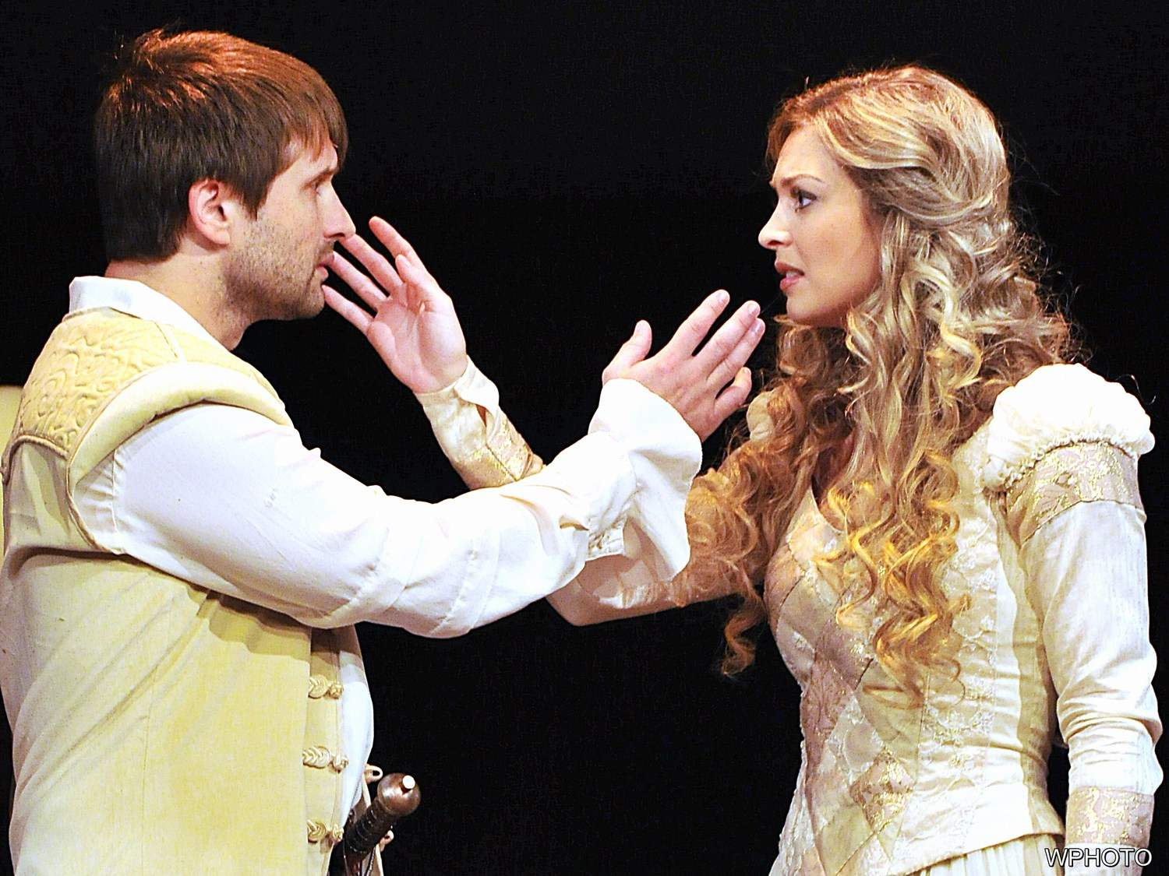
Az ifjú szerelmes
Tamino
Csongor
Az életútját kereső ifjú
A szerelemért élete árán is küzd
Nemesi származású

Slide 4
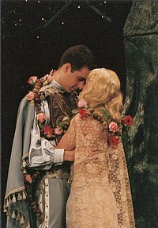
A hőn áhított hölgy
Nemes hölgy
Az első találkozásnál nem beszél szerelmével
Lemond régi életéről szerelme miatt
Tünde
Pamina

Slide 5
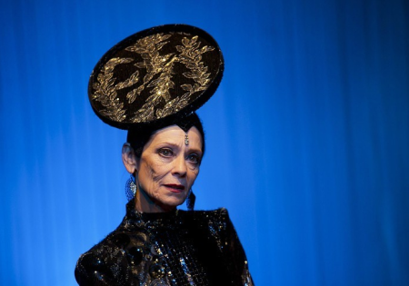
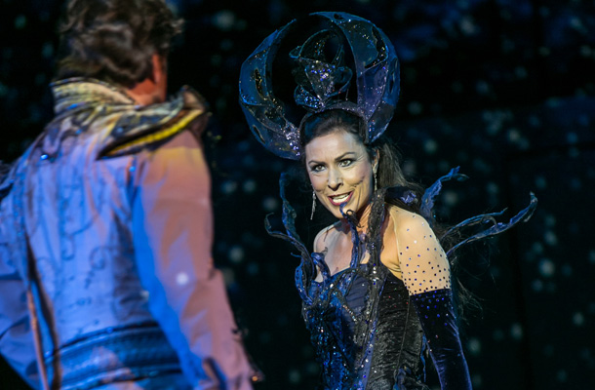
Éjszaka királynői
Éj
Éjkirálynő
Útmutatást ad
Az élet fájdalmáról beszél
Az erőt és a hatalmat jelképezi

Slide 6
Szerelmük előtt álcázottak
Szerelmüket nem láthatják
Valóságérzet megtestesítője, a tapasztalatlan
A fejlődés érdekében vannak jelen
Ilma
Papagéna

Slide 7
A két mű történetvázlata
Kezdetek, mikor az ifjú elindul
A gonosz egyből hírt szerez jöveteléről
Elindul megkeresni a párját
Találkozik a bolonddal, akit végül maga mellé vesz
Az útjuk során próbát kell kiállniuk
A négy gonosztevő elbukik
Beteljesülés, az igaz út megtalálása
A három „Bölcs”, akik az utat mutatják

Slide 8
Köszönjük a figyelmet!
Rezonőrök

